Slide 1

Giải pháp phần mềm bảo vệ chống thất thoát dữ liệu trên máy tính cá nhân
Sinh viên thực hiện: Đỗ Trung Đức – 1112075
Trần Quốc Tâm – 1112276
Giáo viên hướng dẫn:
PGS.TS Trần Minh Triết - ThS. Lương Vĩ Minh

Slide 2
Nội dung trình bày
Mở đầu
Khảo sát các giải pháp bảo vệ trên thị trường
Một số vấn đề và giải pháp chính trong đề tài
Kết quả đạt được

Slide 3
Mở đầu

Slide 4
Mở đầu
Ngăn ngừa thất thoát dữ liệu
Data Loss Prevention hoặc Data Leakage Prevention (DLP)
Một trong những vấn đề quan trọng trong lĩnh vực an toàn thông tin của các tổ chức, cơ quan nhà nước cũng như các đơn vị doanh nghiệp trong và ngoài nước
Notes:
Vấn đề đầu tiên chúng em muốn trình bày là khái niệm DLP hay còn gọi là Data Loss Prevention. Vấn đề chính là làm sao ngăn ngừa được nguy cơ dữ liệu bị rò rỉ thất thoát ngay trong công việc hàng ngày của chính mình hoặc trong công việc của các doanh nghiệp trong và ngoài nước.

Slide 5
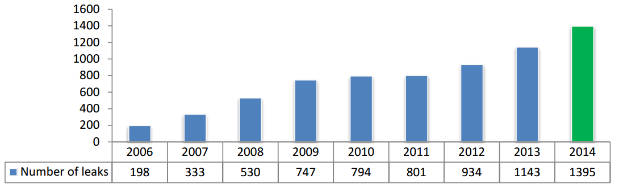
Tình hình thất thoát dữ liệu trên thế giới
22%
so với năm 2013
Số trường hợp thất thoát dữ liệu được ghi nhận từ năm 2006 đến 2014
Nguồn: InfoWatch Analytical Center, “Global Data Leakage Report – 2014”, InfoWatch, 03/2015
Notes:
Theo như nguồn dữ liệu mà InfoWatch cung cấp từ năm 2006 đến năm 2014, báo cáo cho thấy số trường hợp thất thoát dữ liệu ngày càng tăng cao. Năm 2014 số trường hợp thất thoát dữ liệu tăng 22% so với năm trước đó.

Slide 6
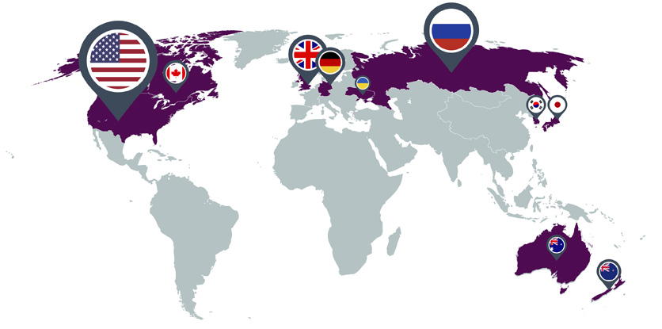
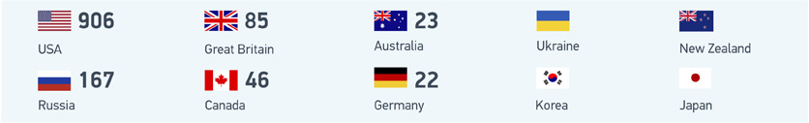
Tình hình thất thoát dữ liệu trên thế giới
Nguồn: InfoWatch Analytical Center, “Global Data Leakage Report – 2014”, InfoWatch, 03/2015
Notes:
Số liệu thu thập được cho thấy các tình trạng thất thoát dữ liệu đang có khuynh hướng ngày càng tăng và đáng báo động trên toàn thế giới.

Slide 7
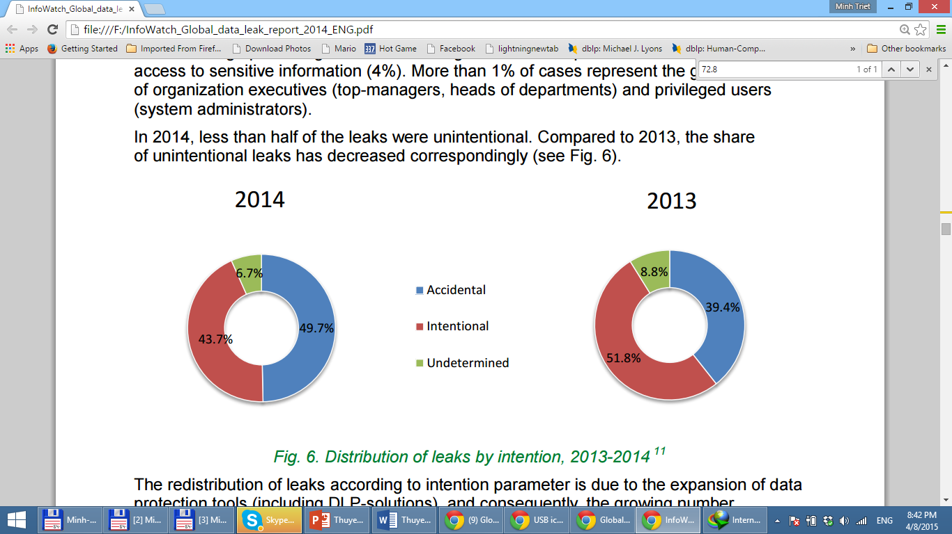
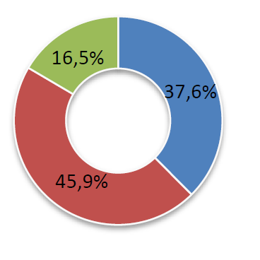


Phân loại thất thoát dữ liệu (có chủ ý và không chủ ý)
2012
2013
2014
Tỉ lệ trường hợp thất thoát dữ liệu
có chủ ý và không chủ ý
Nguồn:
InfoWatch Analytical Center, “Global Data Leakage Report – 2014”, InfoWatch, 03/2015
InfoWatch Analytical Center, “Global Data Leakage Report – 2013”, InfoWatch, 2014
InfoWatch Analytical Center, “Global Data Leakage Report – 2012”, InfoWatch, 2013
Notes:
Không chỉ riêng những trường hợp bị tấn công làm mất dữ liệu mà ngay chính những trường hợp người dùng sơ xuất khiến cho dữ liệu cũng bị mất mát. Biểu đồ cho thấy, có tới gần một nửa số liệu là do người dùng sơ xuất làm mất dữ liệu.
Chính vì vậy, chúng em nhận thấy rằng cần giúp người dùng tự bảo vệ, ngăn ngừa những nguy cơ do chính người dùng tự mình làm mất dữ liệu một cách không chủ ý.

Slide 8
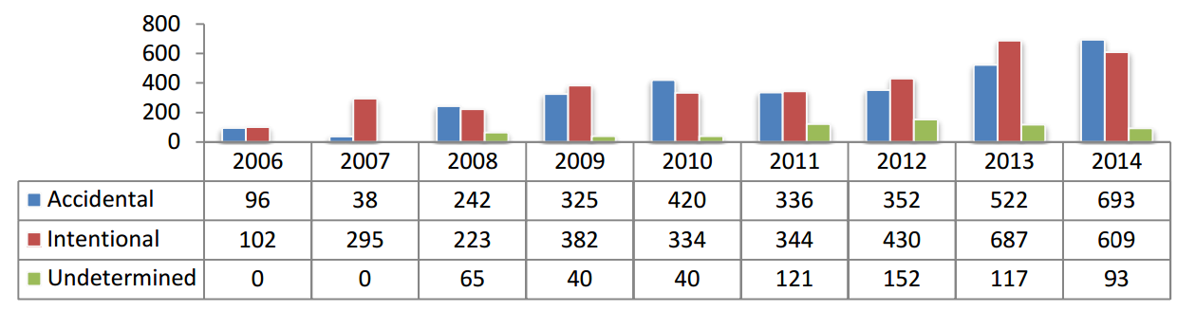
Phân loại thất thoát dữ liệu (có chủ ý và không chủ ý)
Nguy cơ dẫn đến thất thoát dữ liệu có thể được chia thành 3 nhóm chính:
tình cờ làm thất thoát dữ liệu,
bị tấn công từ bên trong
bị tấn công từ bên ngoài
Tỉ lệ trường hợp thất thoát dữ liệu có chủ ý và không chủ ý
từ năm 2006 đến 2014
Nguồn:
InfoWatch Analytical Center, “Global Data Leakage Report – 2014”, InfoWatch, 03/2015
Notes:
Đây là một số thống kê chi tiết về số những vụ việc xảy ra tron thời gian gần đây. Rõ ràng những trường hợp thất thoát do tình cờ, không chủ ý đang có khuynh hướng gia tăng.

Slide 9






Các tình huống thường gặp
Sao chép trên USB và làm rơi mất bảng lương, chiến lược kinh doanh, thông tin cá nhân… lưu trữ bên trong.
Notes:
Ví dụ như các tài liệu quan trọng như chiến lược kinh doanh, hợp đồng có khả năng được sao chép vào USB và làm rơi mất bên ngoài.

Slide 10

Các tình huống thường gặp
Gửi nhầm tập tin đính kèm cho người khác hoặc gửi tập tin nhạy cảm cho nhầm người.
Notes:
Hoặc chúng ta có thể đính kèo tập tin có nội dung quan trọng cho một người khác hoặc gõ nhầm địa chỉ người gửi. Hoặc gửi nhầm tập tin qua skype, facebook chat. Thế là tập tin này sẽ được gửi đi và người ta sẽ đọc được nội dung của mình trong đó.

Slide 11


Các tình huống thường gặp
Bản thân ngay trong quá trình làm việc trên máy tính, dữ liệu phải luôn ở trạng thái an toàn.
Notes:
Và cuối cùng, đó là bản thân dữ liệu cũng phải thật sự được an toàn trong trạng thái được lưu trữ để tránh tình trạng có thể những người khác truy cập và đọc được nội dung được lưu trữ trên thiết bị lưu trữ của chính mình.

Slide 12
Mục tiêu đề tài
An toàn
Nghiên cứu và đề xuất giải pháp nhằm bảo vệ các tập tin dữ liệu trên máy tính cá nhân thông thường trong việc lưu trữ cũng như thao tác trên các ứng dụng làm việc trên môi trường Windows cũng như khi sao chép ra thiết bị lưu trữ bên ngoài dạng USB thông thường và khi gửi qua môi trường mạng dưới dạng đính kèm.
Thân thiện với người dùng
Chi phí tương đối thấp
Notes:
Mục tiêu luận văn của chúng em đó chính là xây dựng một giải pháp cho phép bảo vệ tập tin dữ liệu trên máy tính cá nhân thông thường trong việc lưu trữ cũng như khi thao tác trên tập tin đó và ngay cả khi sao chép ra thiết bị bên ngoài như là USB thông thường hoặc gửi qua môi trường mạng dưới dạng đính kèm trong email, chat qua skype hay qua facebook.
Yêu cầu đặt ra đối với giải pháp này là an toàn, thân thiện với người dùng để tránh người dùng phải làm thêm những thao tác quá phức tạp và chi phí cho nó cũng tương đối tháp.

Slide 13














Nội dung và phương pháp
Xây dựng hệ thống
bảo mật & và giám sát
chống thất thoát dữ liệu
Chống thất thoát dữ liệu trong các
tình huống sơ ý
Bảo vệ tập tin tài liệu
văn phòng, định dạng tập tin thông dụng trên hệ điều hành
Chống thất thoát
nội dung tập tin khi sao chép ra thiết bị lưu trữ rời (USB)
Notes:
Đây là những nội dụng mà chúng em sẽ xây dựng. Đó là bảo vệ trong trường hợp người dùng lưu trữ nội dung, khi sao chép, cũng như tình cờ gửi qua môi trường mạng bằng nhiều cách khác nhau.

Slide 14
So sánh giải pháp hiện nay
Notes:
Trong phạm vi đề tài này, chúng em xây dựng một bộ giải pháp mà nó có khả năng đảm bảo được dữ liệu trên máy tính cũng như chia sẻ ra bên ngoài. Chúng em xem xét các giải pháp hiện nay đang có trên USB cũng như trên máy tính thường là giải pháp rời rạc, được cung cấp 1 cách riêng lẻ. Và như vậy khả năng liên lạc và làm việc giữa 2 loại công cụ này chưa thật sự trong suốt với người dùng.

Slide 15
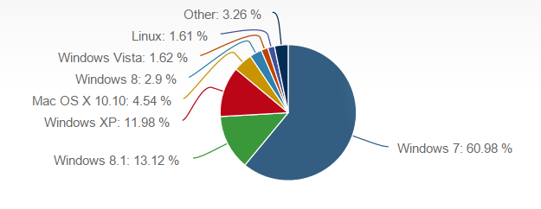
Phạm vi đề tài
Hệ điều hành trên máy tính cá nhân
Nguồn http://www.netmarketshare.com
(cập nhật đến hết 07/2015)
Notes:
Trước mắt, hệ thống đã được thử nghiệm trên Windows 7. Vì trong thống kê đến tháng 7/2015 của net market share thì trên desktop windows 7 chiếm thị phần lớn và quan trọng nên chúng em tập trung thử nghiệm trên môi trường này trước để phục vụ cho phần lớn người dùng hiện tại. Còn các dòng Windows 8, 8.1 cũng sẽ được tiếp tục thử nghiệm sau. Cách tiếp cận chính vẫn là phương pháp này…

Slide 16
Khảo sát các giải pháp bảo vệ trên thị trường

Slide 17


Một số giải pháp ngăn ngừa thất thoát dữ liệu
Bảo vệ dữ liệu cho data center: RSA DLP Datacenter Software
Bảo vệ và giám sát chung hoạt động của nhiều máy trạm trong một tổ chức: RSA DLP Network Software, McAfee Network DLP
Bảo vệ từng máy trạm: McAfee Data Loss Prevention Endpoint, RSA DLP Endpoint Software
…
Notes:
Chính vì những giải pháp hiện có trên môi trường Windows cũng như những giải pháp riêng lẻ của những giải pháp riêng lẻ của các thiết bị USB chưa đáp ứng được yêu cầu liên lạc khi làm việc chung nên những bộ giải pháp DLP được các hãng bảo mật lớn trên thế giới nghiên cứu và phát triển như hiện nay.
Thông thường các bộ giải pháp này bao gồm rất nhiều cấp độ từ việc bảo vệ máy trạm – endpoint đến việc bảo vệ các tổ hợp các máy trạm trong môi trường mạng và giám sát dữ liệu vào ra môi trường mạng.

Slide 18


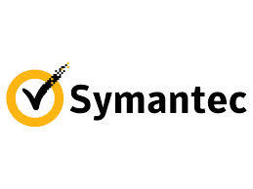
Một số giải pháp ngăn ngừa thất thoát dữ liệu
Chi phí:
Giải pháp phần cứng: thường trên 10000 USD (ví dụ như McAfee DLP 4400 Copper Appliance, RSA DLP Network Sensor Appliance).
Giải pháp phần mềm: chi phí tính trên số lượng node triển khai, (20-50 USD/node/năm).
Giải pháp trọn gói (bao gồm cả phần cứng và các gói phần mềm) dành cho doanh nghiệp của các công ty bảo mật nổi tiếng như RSA, Symatec, Websense, McAfee, Trend Micro từ khoảng 100 000 đến 500 000 USD cho 3 năm (Theo ước tính của tổ chức Info Tech Research Group Inc.)
Notes:
Những bộ giải pháp này chuyên nghiệp và hoàn thiện với chi phí được tính dựa trên số lượng node triển khai trên một năm hoặc dựa trên tổng thể với chi phí trung bình khoảng từ 100 đến 500 nghìn đô cho khoảng 3 năm.

Slide 19
Một số giải pháp ngăn ngừa thất thoát dữ liệu
Các tính năng chính: bảo vệ chống thất thoát dữ liệu ở 3 trạng thái
Lưu trữ: quản lý và giám sát việc lưu trữ và các thao tác liên quan đến dữ liệu được lưu trữ trên đĩa cứng, USB, CD/DVD, cơ sở dữ liệu, ổ đĩa mạng, hệ thống lưu trữ trực tuyến.
Đang được sử dụng: giám sát và xử lý các thao tác thường gặp của người dùng như copy-paste, soạn thảo và cập nhật nội dung tài liệu…
Đang được truyền trên môi trường mạng: giám sát việc gửi đính kèm tập tin qua email (thông qua các Email Client hoặc webmail), các phần mềm Instant Messenger (như Skype, Facebook…), hoặc upload lên dịch vụ trực tuyến (thông qua HTTP, FTP…).
Notes:
Chức năng chính của những giải pháp này thường tập trung vào 3 trạng thái của dữ liệu đó là: các trạng thái lưu trữ khi lưu trữ trên ổ cứng, các thiết bị lưu trữ ngoài. Hoặc trạng thái đang được sử dụng khi người dùng làm việc sao chép, cập nhật hay gửi đính kèm qua mạng.
Trong phạm vi của luận văn này, chúng em chỉ xây dựng một phần của hệ thống DLP như đã trình bày ở trên đó là: thứ nhất bảo vệ trong 3 trạng thái dữ liệu trên. Thứ hai, ngăn ngừa các tình trạng người dùng sơ ý.
Cuối cùng là xử lý trên một máy tính (endpoint).
Và những vấn đề tiếp tục sẽ là chuỗi đề tài được phát triển lâu dài sau này.

Slide 20
Một số vấn đề và giải pháp chính trong đề tài

Slide 21
Tình huống thứ nhất
Xây dựng hệ thống
bảo mật & và giám sát
chống thất thoát dữ liệu
Bảo vệ tập tin tài liệu
văn phòng, định dạng tập tin thông dụng trên hệ điều hành

Slide 22
DEMO

Slide 23






Giải pháp đề xuất
Module chèn DLL
Module giám sát
Ứng dụng giám sát
Notes:
Giải pháp đề xuất của chúng em là: mỗi khi có một ứng dụng được kích hoạt để thao tác trên tập tin như Winrar, PDF, WinWord.. Thì hệ thống của chúng em sẽ có nhiệm vụ can thiệp vào quá trình xử lý thông thường của các tiến trình này để đảm bảo thay đổi việc đọc và ghi vốn có trong ứng dụng này.
Để làm được việc này, chúng em tiến hành giám sát Windows Explorer và nhờ tiến trình Explorer để giám sát các tiến trình thao tác trên tập tin tương ứng.
Chúng em không thực hiện giám sát trên toàn hệ thống vì trong môi trường Windows khi không làm một thao tác gì quá đặc thù, hệ thống vẫn tiến hành đọc và ghi liên tục. Cho nên nếu mã hóa tất cả nội dung thì sẽ không thật sự hiệu quả. Vì vậy, chúng em đã tìm hiểu và lựa chọn giải pháp chỉ giám sát những ứng dụng cần quan tâm.

Slide 24






Giải pháp đề xuất – Windows Explorer
CreateProcess
Gọi API CreateProcess
Gọi API CreateProcess
CreateProcess
Gọi API CreateProcess
CreateProcess
Notes:
Cách chúng em giám sát các ứng dụng thao tác trên các tập tin WinWord, PDF, Winrar.. thông qua Windows Explorer là chúng em sẽ tiến hành can thiệp vào quá trình khởi tạo của các ứng dụng này thông qua module giám sát.

Slide 25
Giải pháp đề xuất – Windows Explorer
Module giám sát
CreateProcess
Gọi API CreateProcess
Gọi API CreateProcess
CreateProcess
Gọi API CreateProcess
CreateProcess
Can thiệp và xử lý
Notes:
Thông qua module giám sát, chúng em sẽ thay đổi việc tạo lập và giúp cho các ứng dụng này thay đổi cách hành xử cơ bản trong việc đọc và ghi trên tập tin. Sau đây là thao tác đọc ghi thông thường của winrar.

Slide 26

Giải pháp đề xuất - WinRar
Gọi API ReadFile
ReadFile
Goi API WriteFile
WriteFile
Notes:
Đối với các thao tác đọc và ghi thông thường thì lời gọi API về lệnh đọc file và ghi file từ các tiến trình sẽ được hệ điều hành xử lý và thao tác trực tiếp lên tập tin tương ứng.

Slide 27
Giải pháp đề xuất - WinRar
Module giám sát
Gọi API ReadFile
ReadFile
Goi API WriteFile
WriteFile
Notes:
Khi các tiến trình đã được can thiệp bởi ứng dụng của chúng em, module giám sát sẽ chặn ngang và xử lý lời gọi hàm ReadFile, WriteFile của các ứng dụng cụ thể trước khi lời gọi hàm của hệ điều hành được tiến hành thực hiện. Nhờ đó sẽ giúp thay đổi cách hành xử cơ bản của ứng dụng này.

Slide 28
Giải pháp tiếp cận
Can thiệp và xử lý
Module giám sát
Gọi API
API
Tiến trình mục tiêu
Tiểu trình con
Gọi API gốc với dữ liệu đã được xử lý
Ứng dụng bảo vệ tạo tiểu trình con và thực hiện giám sát
Ứng dụng bảo vệ
Notes:
Khi tiến hành giám sát một tiến trình, đầu tiên chúng em sẽ tạo một tiểu trình con trong tiến trình mục tiêu để giám sát việc gọi API của tiến trình đó.
Mỗi khi một API thông thường được gọi thì chính tiểu trình con giúp module giám sát được biết và đón lời gọi hàm này và thay đổi quá trình xử lý bằng cách gọi các lệnh xử lý của chính mình.

Slide 29
Giải pháp kỹ thuật
Tiến trình mục tiêu
Gọi hàm API
API
DLL Intercepting
Can thiệp và xử lý
Tiểu trình con
Module giám sát
DLL Injection
Gọi API CreateRemoteThread
Tải DLL đã được sửa đổi mã xử lý
Gọi API gốc với dữ liệu đã được xử lý
Kích hoạt
Ứng dụng bảo vệ
Notes:
Để làm được điều này, đối với môi trường Windows, chúng em sử dụng API CreateRemoteThread để tạo tiểu trình con và đồng thời kích hoạt module giám sát sao cho mỗi khi có lời gọi hàm thì ứng dụng của chúng em biết được và thay đổi quá trình xử lý.
Kỹ thuật tạo tiểu trình con gọi là DLL Injection để chèn DLL vào tiến trình.
Và kỹ thuật xử lý giám sát được gọi là DLL Intercepting.

Slide 30
Quá trình xử lý Windows Explorer
Windows Explorer
Gọi hàm API
API
DLL Intercepting
Can thiệp và xử lý
Tiểu trình con
Module giám sát
DLL Injection
Gọi API CreateRemoteThread
Tải DLL đã được sửa đổi mã xử lý
Gọi API gốc với dữ liệu đã được xử lý
Kích hoạt
Ứng dụng bảo vệ
Notes:
Đây là giải pháp xuyên suốt mà chúng em đã tìm hiểu, thử nghiệm và ứng dụng một cách thống nhất trong toàn bộ đề tài này.

Slide 31
Quá trình xử lý Microsoft Word
Winrar
Gọi hàm API
API
Can thiệp và xử lý
Can thiệp và xử lý
Tiểu trình con
Module giám sát
DLL Injection
Gọi API CreateRemoteThread
Tải DLL đã được sửa đổi mã xử lý
Gọi API gốc với dữ liệu đã được xử lý
Kích hoạt
Ứng dụng bảo vệ

Slide 32



Quá trình can thiệp và xử lý WriteFile
Kiểm tra tập tin
hợp lệ
Lấy thông tin
cần thiết
Write Asynchronous
Thất bại
Đọc thông tin
mã hóa
Phát sinh thông tin mã hóa
Overlapped
Thành công
Tạo khóa mã hóa
Mã hóa đoạn dữ liệu bất kỳ
Lưu thông tin
mã hóa
Mã hóa dữ liệu
Gọi API gốc với dữ liệu được mã hóa

Slide 33

Quá trình can thiệp và xử lý ReadFile
Kiểm tra tập tin
hợp lệ
Lấy thông tin
cần thiết
Read Asynchronous
Đọc thông tin
mã hóa
Thất bại
Gọi hàm gốc
Overlapped
Thành công
Lấy dữ liệu để giải mã
Tạo khóa mã hóa
Gọi hàm gốc để
lấy dữ liệu
Giải mã đoạn dữ liệu bất kỳ
Giải mã dữ liệu

Slide 34

Quá trình can thiệp và xử lý ReplaceFile
Kiểm tra tập tin
hợp lệ
Lấy thông tin
cần thiết
Xác định tập tin cuối cùng sau quá trình thay thế file
Thất bại
Đọc thông tin
mã hóa
Phát sinh thông tin mã hóa
Đọc và mã hóa toàn bộ dữ liệu trong tập tin
Thành công
Tạo khóa mã hóa
Lưu thông tin mã hóa
Mã hóa toàn bộ
dữ liệu
Gọi hàm gốc

Slide 35
Quá trình can thiệp và xử lý CreateProcess
Đảm bảo DLL được tiêm trước khi hàm API được gọi
Kiểm tra tiến trình gọi hàm và tên ứng dụng được tạo
Hợp lệ
Gọi hàm gốc
ở chế độ CREATE_SUSPENDED
Không hợp lệ
Chèn DLL vào ứng dụng được tạo
Gọi lại hàm gốc
Cập nhật thông tin cho ứng dụng được tạo

Slide 36
Tình huống thứ hai
Xây dựng hệ thống
bảo mật & và giám sát
chống thất thoát dữ liệu
Chống thất thoát
nội dung tập tin khi sao chép ra thiết bị lưu trữ rời (USB)

Slide 37
DEMO

Slide 38
Phát hiện USB tương tác với máy tính
Tác vụ theo dõi các thiết bị kết nối vào PC
Tín hiệu thêm
thiết bị mới kết nối
vào danh sách
Tạo
Ứng dụng
giám sát
Danh sách các thiết bị đang kết nối vào PC
Tạo
Tạo
Tác vụ theo dõi các thiết bị ngắt kết nối khỏi PC
Tín hiệu loại thiết vừa ngắt kết nối khỏi danh sách
Notes:
Ứng dụng giám sát của chúng em sẽ tạo các tác vụ có nhiệm vụ phát hiện các sự kiện USB tương tác với máy tính và cập nhật danh sách USB đang kết nối để tiến hành giám sát.

Slide 39
Giải pháp đề xuất
Module chèn DLL
Module giám sát
Ứng dụng giám sát
Notes:
Chúng em thực hiện giám sát USB thông qua các thao tác đọc và ghi file của Windows Explorer.

Slide 40
Quá trình xử lý Windows Explorer
Windows Explorer
Gọi hàm API
API
Can thiệp và xử lý
Can thiệp và xử lý
Tiểu trình con
Module giám sát
Tiêm DLL vào tiến trình
Gọi API CreateRemoteThread
Tải DLL đã được sửa đổi mã xử lý
Kích hoạt
Gọi API gốc với dữ liệu đã được xử lý
Ứng dụng bảo vệ
Notes:
Quá trình giám sát Windows Explorer tương tự như trong tình huống 1, chỉ có điều chúng em sẽ giám sát các hàm tương ứng với quá trình ghi file xuống usb.

Slide 41

Giải pháp đề xuất – Windows Explorer
Gọi API ReadFile
ReadFile
Goi API WriteFile
WriteFile
Notes:
Giám sát các thao tác đọc và ghi của Windows Explorer trên USB để bảo vệ dữ liệu.

Slide 42
Tình huống thứ ba
Xây dựng hệ thống
bảo mật & và giám sát
chống thất thoát dữ liệu
Chống thất thoát dữ liệu trong các
tình huống sơ ý

Slide 43
DEMO

Slide 44
Kết luận

Slide 45



Kết quả đề tài
Quy trình can thiệp vào quá trình sao chép dữ liệu ra thiết bị rời (USB) để mã hóa, chống thất thoát dữ liệu
Quy trình giám sát chống thất thoát dữ liệu qua email.
Quy trình giám sát chống thất thoát dữ liệu cho các tập tin tài liệu cơ bản khi thao tác
Các quy trình được đề xuất có thể được hiện thực hóa trên các nền tảng/môi trường cụ thể khác nhau

Slide 46









Kết quả đề tài
Config

Slide 47
Xin chân thành cám ơn quý Thầy, quý vị đại biểu và các bạn đã chú ý lắng nghe

